Slide 1

Comment
VÉRIFIER
les sources d’une information ?
Une conférence de Chloé Frammery
Festival Nexus
27 juin 2026

Slide 2
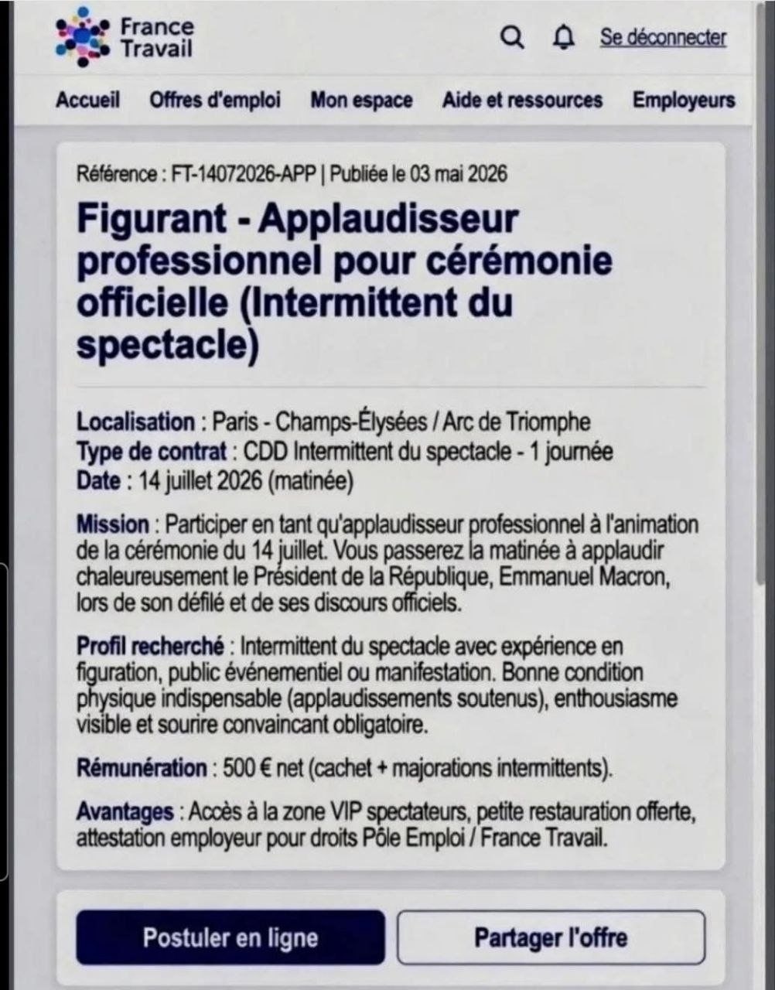
Publication trouvée sur X le 4 mai 2026 :
« Réponse de Grok :
Bonjour ! Oui, l’annonce FT-14072026-APP est bien réelle sur France Travail (publiée le 03/05/2026) : recrutement d’applaudisseurs pros (intermittents du spectacle) pour le défilé et discours de Macron le 14 juillet 2026 aux Champs-Élysées, 500 € la journée.
Pourquoi ? Pour garantir une foule visiblement enthousiaste et chaleureuse à la caméra, renforçant l’image positive de l’événement officiel. »
FRANCE TRAVAIL RECRUTE DES FIGURANTS APPLAUDISSEURS POUR LE 14 JUILLET 2026 !
❗ Bonjour @grok,
♨️ Peux tu vérifier la véracité de cette ahurissante annonce ?
♨️ Et nous expliquer pourquoi un gouvernement ressent la nécessité d'acheter une figuration ?
♨️ Et enfin si cela s'est déjà pratiqué dans l'histoire et par qui ?

Slide 3




Vérification :
Avec Grok :
Site de France Travail :

Slide 4

Conclusion :

Slide 5
Les sources d’une info
Les points clés pour sourcer une info :
Le lien si possible vers le discours / info d'origine
L'authenticité du discours / info
La date du discours / info
Le lieu ou les circonstances du discours / info
Les personnes principales et leur fonction

Slide 6
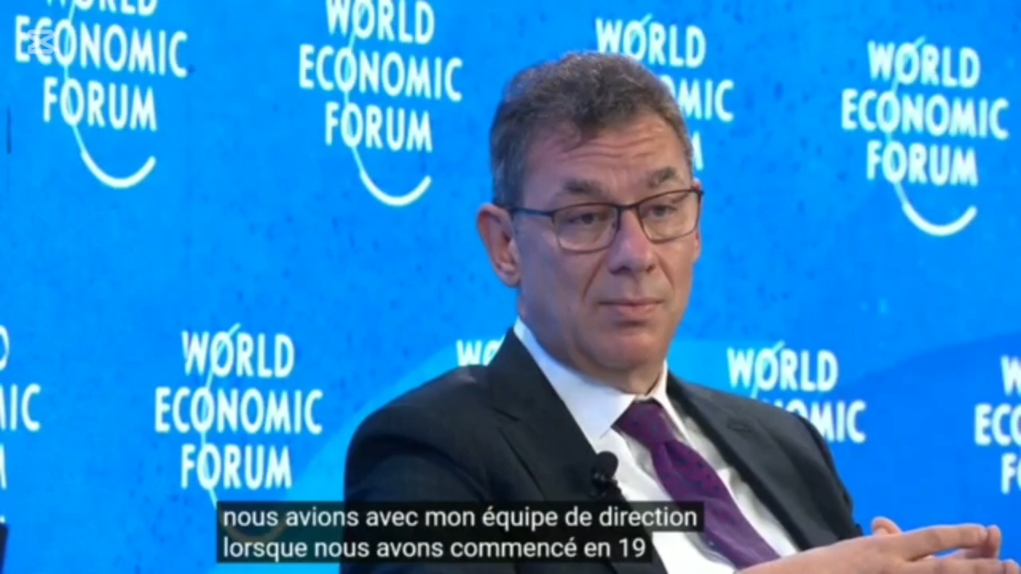
Vous vous souvenez de cette vidéo de Albert Bourla, PDG de Pfizer ?

Slide 7
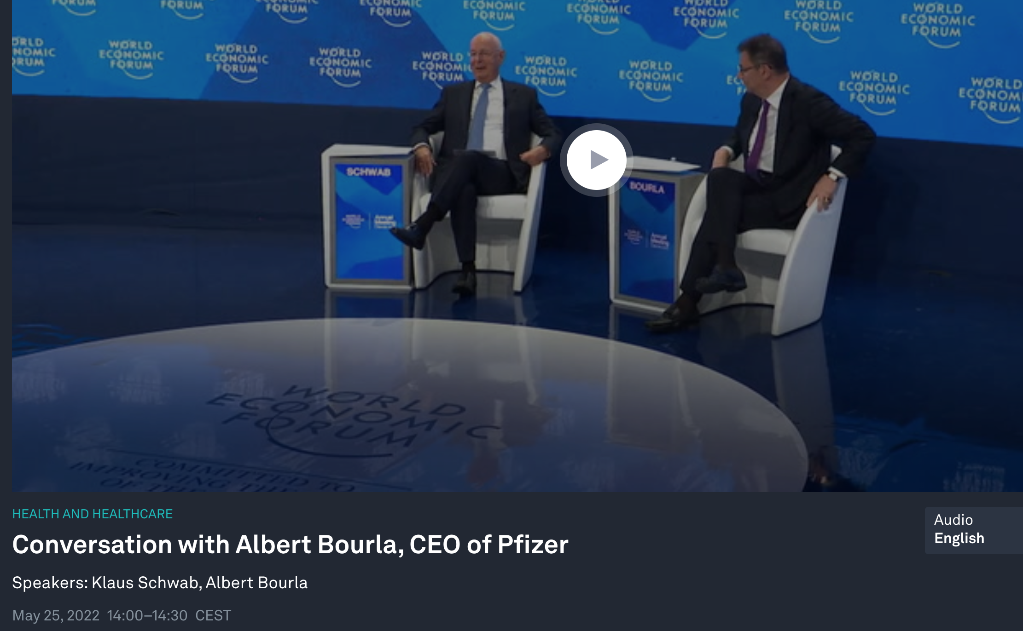

Le lien internet (url)
(uniform resource locator)
Identifier la source originale
Cette vidéo vient du site du WEF et la voici en version intégrale :
https://www.weforum.org/meetings/world-economic-forum-annual-meeting-2022/sessions/conversation-with-albert-bourla-ceo-of-pfizer

Slide 8
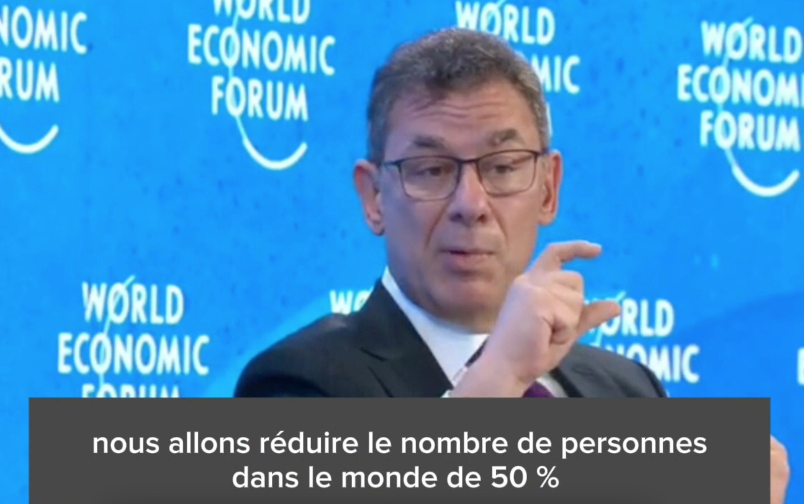
L’authenticité
Identifier l’authenticité de l’info
Vidéo tronquée
« On veut réduire de 50% le nombre de personnes dans le monde. Je pense qu'aujourd'hui, ce rêve est en train de devenir réalité. »

Slide 9
Vidéo originale

Slide 10
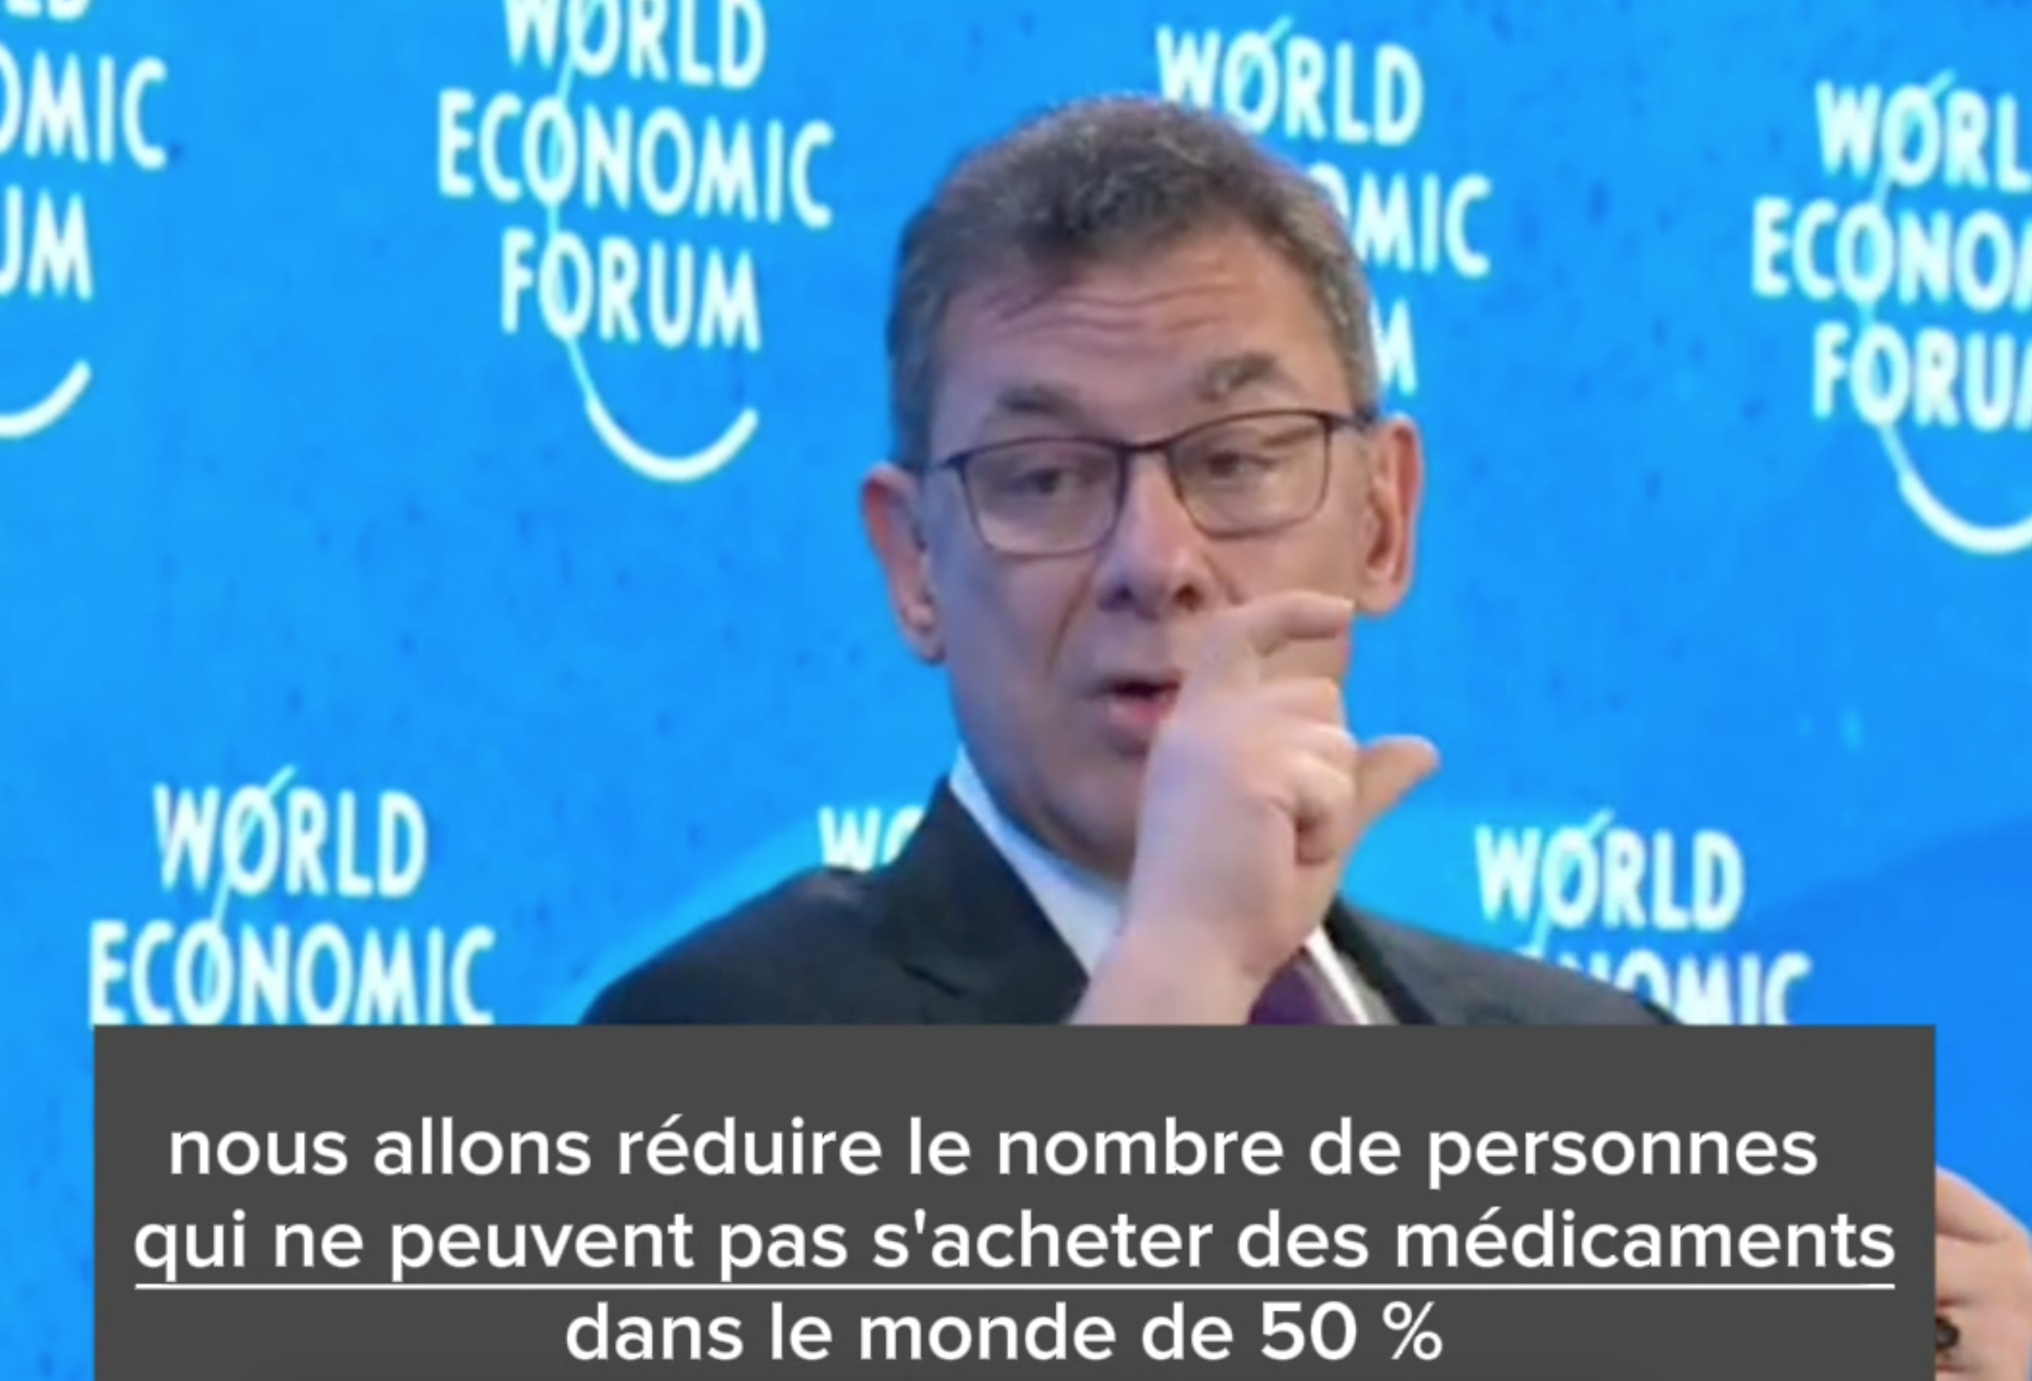
Ce qu'Albert BOURLA, PDG de Pfizer a réellement dit [à 2:50] dans la vidéo originale, c'est :
« D'ici à 2023, on veut réduire de 50% le nombre de personnes dans le monde qui n'ont pas les moyens d'acheter nos médicaments. Je pense qu'aujourd'hui, ce rêve est en train de devenir réalité. »

Slide 11
La date
Identifier la date de l’info
Cette vidéo date du 25 mai 2022

Slide 12
Le lieu
Identifier le lieu de l’info
ou les circonstances
Cet échange a été filmé en direct de la session du Forum de Davos de mai 2022, organisé par le Forum économique mondial (WEF).

Slide 13
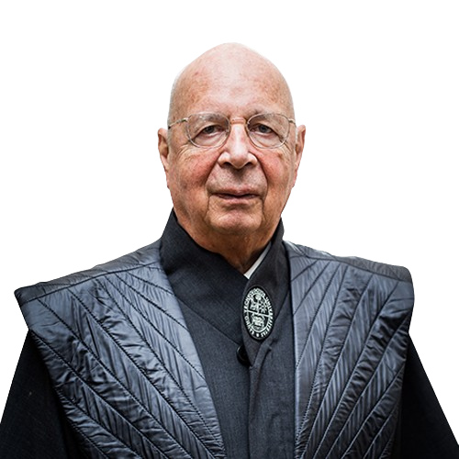
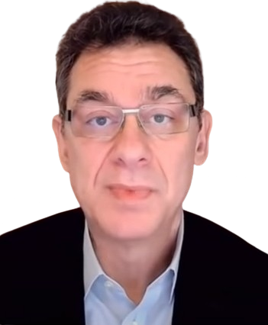
Les personnes
Identifier les personnes impliquées
Dans cet échange, Albert Bourla, PDG de Pfizer,
répond aux questions de Klaus Schwab,
le Fondateur et Président du Forum économique mondial.

Slide 14


On vérifie les 5 points :
Les points clés pour sourcer une info :
Le lien si possible vers le discours / info d'origine
L'authenticité du discours / info
La date
Le lieu ou les circonstances du discours
Les personnes principales et leur fonction
Ce n’est PAS une info.

Slide 15
Mais COMMENT faire
pour trouver toutes les sources d’une info ?
Repérer les détails importants dans l'image ou la vidéo
(logo chaîne, phrases ou mots clés, tenue vestimentaire, protagonistes)
puis retrouver les sources en tapant ces éléments clés dans un moteur de recherche (Brave, Chrome)
Ou
Prendre une capture d’écran et utiliser Google « image inversée » (Lens) puis appel à l’IA mais on vérifie tout !

Slide 16

Comment faire
pour trouver la source originale ?
Exemple :

Slide 17
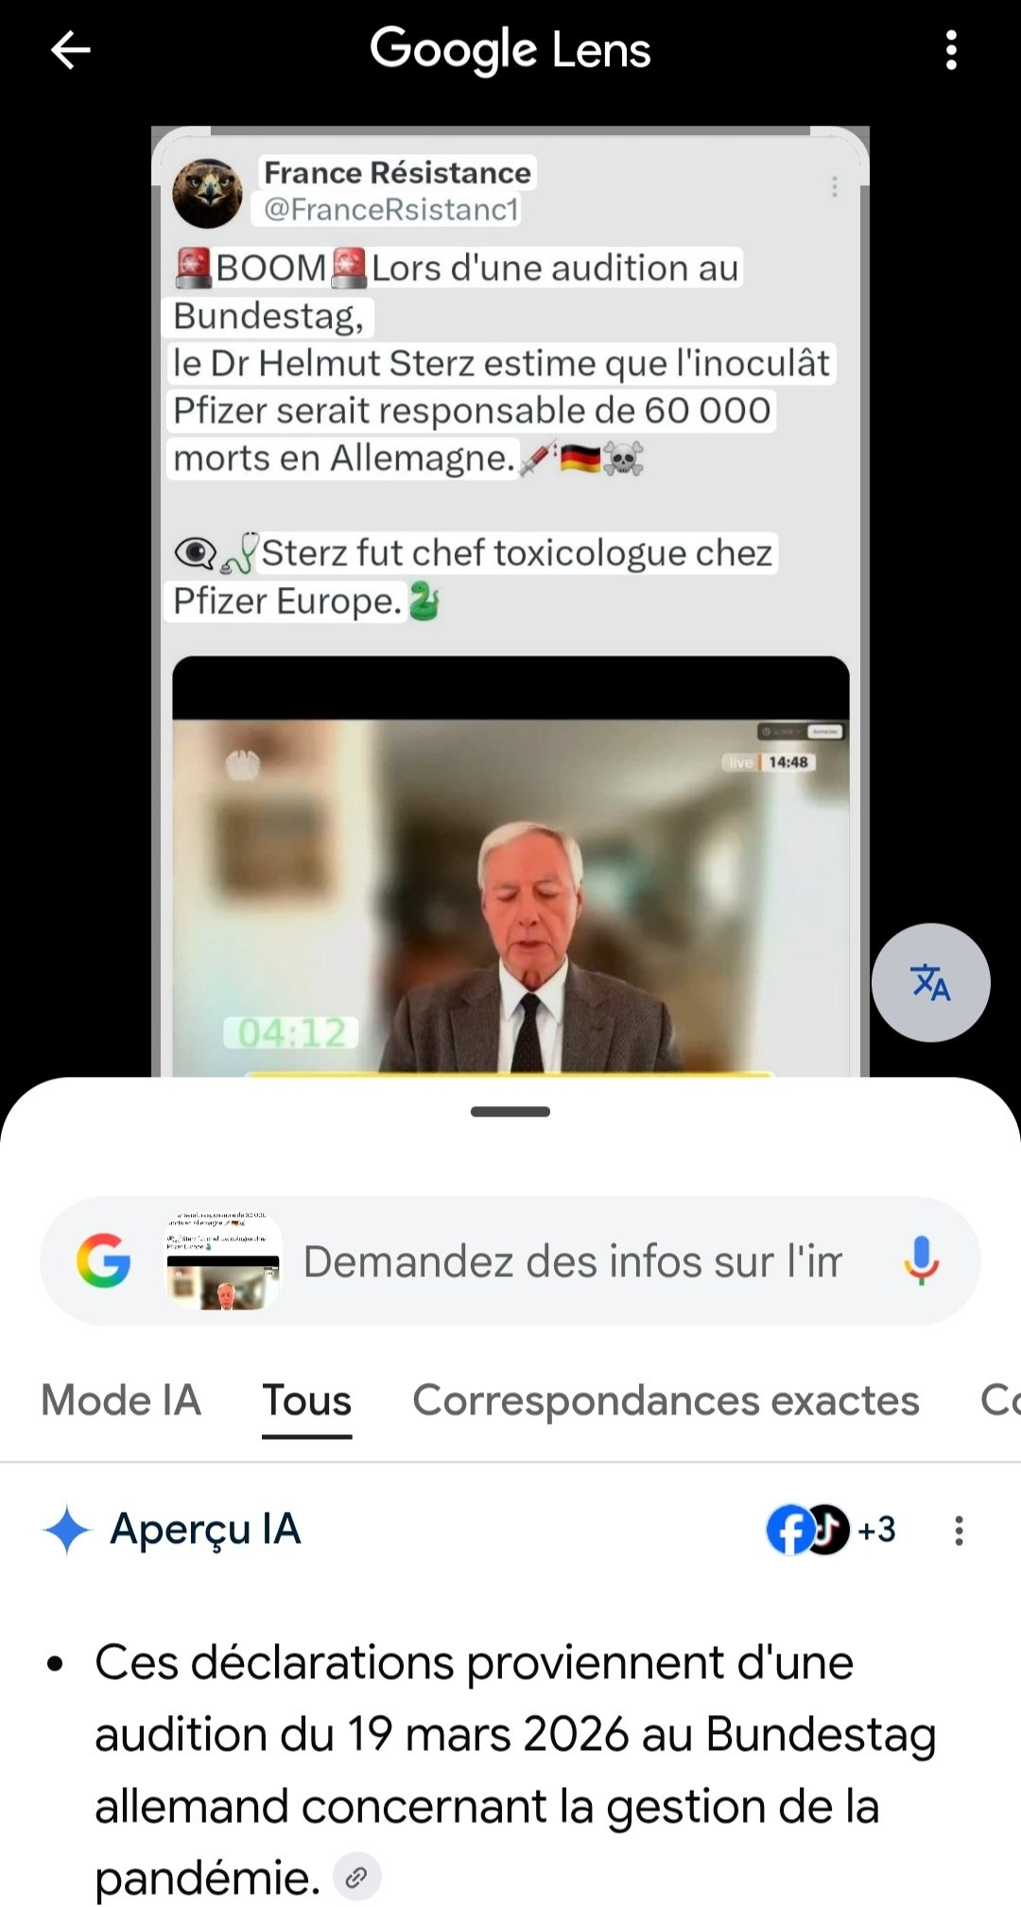

Google Lens
« Image inversée »
Résultat :

Slide 18

Réponse IA
donnée par Google Lens à vérifier systématiquement !
On vérifie ce que nous dit l’IA !

Slide 19
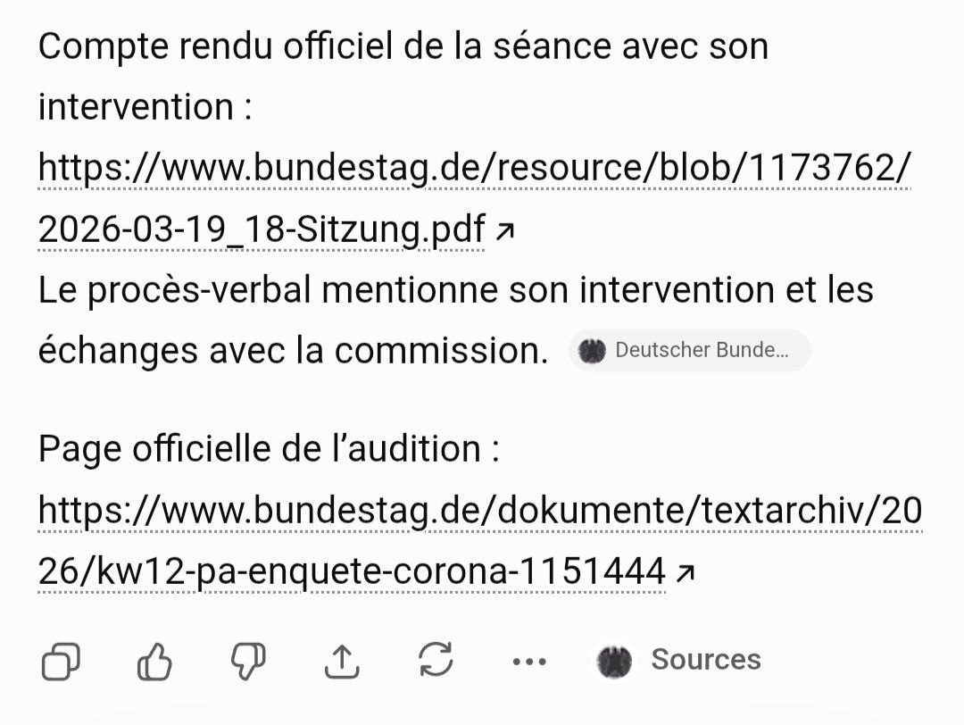



Retrouver le discours original

Slide 20

Résultat :
L’intervention du 19 mars 2026 de Helmut Sterz, ancien directeur de toxicologie chez Pfizer Europe, sur la page officielle du Bundestag (le Parlement allemand), à Berlin.
Son intervention est à partir de [9:48]

Slide 21
On vérifie les 5 points :
Les points clés pour sourcer une info :
Le lien si possible vers le discours / info d'origine
L'authenticité du discours / info
La date
Le lieu ou les circonstances du discours
Les personnes principales et leur fonction
C’est une info vérifiée !

Slide 22
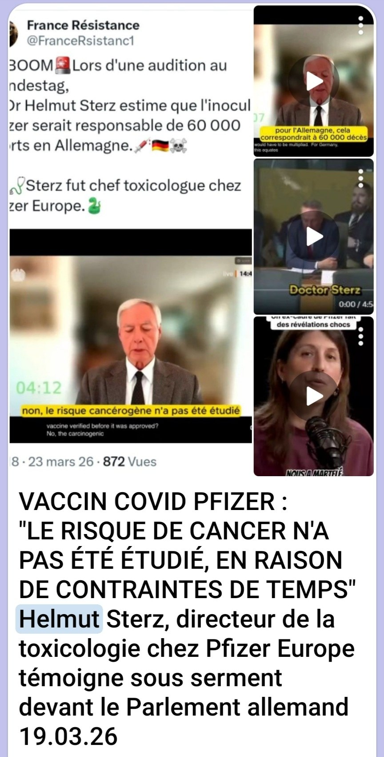
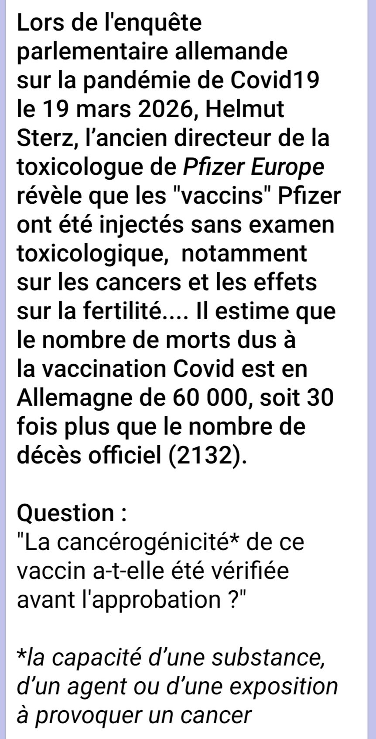

Je peux transmettre l’info

Slide 23

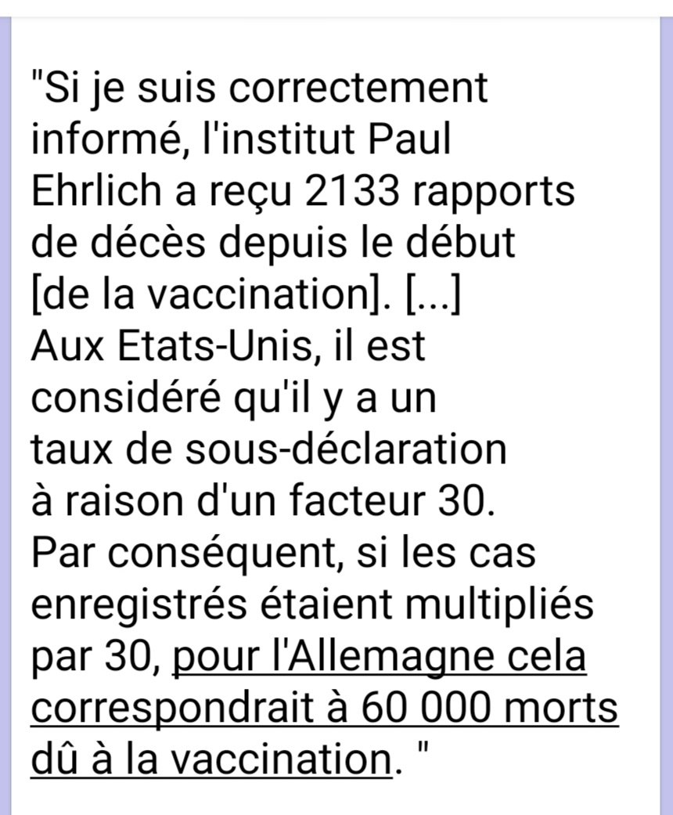
… Avec les sources.
👉 Sources :
■ Tweet de France Résistance
https://x.com/i/status/2036009645198696653
■ Vidéo n°1 (audition de Helmut Sterz)
• Sous-titrée français
https://x.com/i/status/2036009645198696653
• Sous-titrée English
https://x.com/i/status/2044437730466337049
■ Vidéo n°2 (interview Nexus)
https://www.facebook.com/share/v/1bK6pm3puA/
■ Site du Parlement fédéral de l'Allemagne - Audition complète (19.03.26)
Commission d'enquête de "Réévaluation de la pandémie de coronavirus et leçons pour les futurs événements pandémiques"
[L'intervention de Helmut Sterz est à 9:48]
https://www.bundestag.de/dokumente/textarchiv/2026/kw12-pa-enquete-corona-1151444

Slide 24
Attention
aux photos & aux titres trompeurs

Slide 25
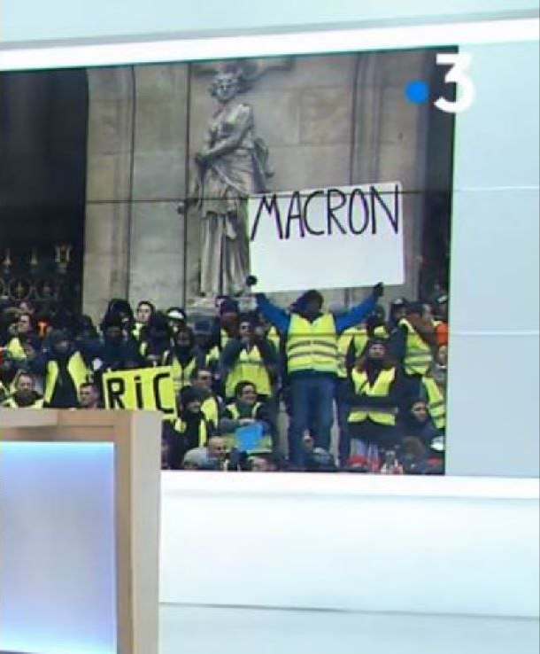
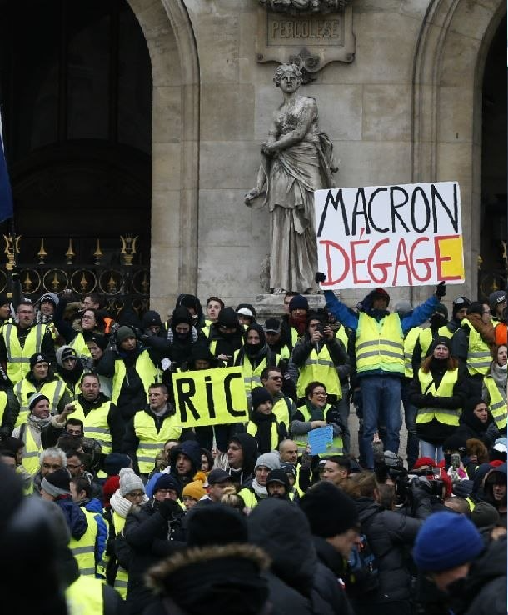
Attention
aux photos truquées !
La photo authentique de l’Acte 5 des Gilets Jaunes à Paris
15 décembre 2018
France 3 (Le 19/20)
15 décembre 2018
(Acte 5 des Gilets Jaunes)

Slide 26


Attention aux titres trompeurs …
6 janvier 2019

Slide 27
La différence
entre un fait
& une opinion

Slide 28

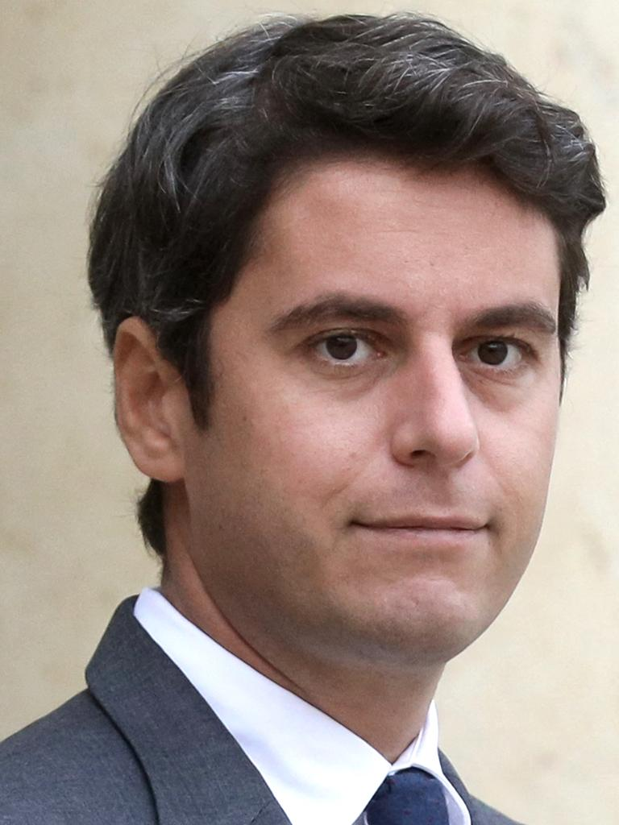

Une opinion
Le 19 mars 2021
« Et donc oui, il y a un travail à mener pour regagner la confiance sur le vaccin AstraZeneca. On en est parfaitement conscient.
D'ailleurs le Premier ministre va se faire vacciner lui-même aujourd'hui pour montrer que c'est un vaccin sûr et efficace.
C'est ce qu'a redit hier l'Agence européenne du médicament, c'est ce que disent les agences de santé françaises. On a besoin du vaccin, c'est la sortie de crise.
Le vaccin, c'est ce qui nous permettra de sortir de cette crise. C'est essentiel que les Français se fassent vacciner. »
Gabriel Attal
Porte-parole du gouvernement français (2020 – 2022)

Slide 29

Un fait
« Rencontrez nos Young global Leaders pour 2020 »
11 mars 2020
Gabriel Attal fait partie de la liste de YGL du Forum économique mondial nommés le 11 mars 2020
Lors de la 69ème réunion
du Groupe Bilderberg
18 - 21 mai 2023 à Lisbonne (Portugal)
Gabriel Attal fait partie des participants aux côtés de :
• Édouard Philippe (ex-Premier ministre français)
• Albert Bourla (Président de Pfizer)
• Henry Kissinger (Bras droit des Rockefeller, Conseiller des présidents US Eisenhower, Kennedy, Johnson, Nixon, Ford)
Gabriel Attal
Porte-parole du gouvernement français (2020 – 2022)

Slide 30
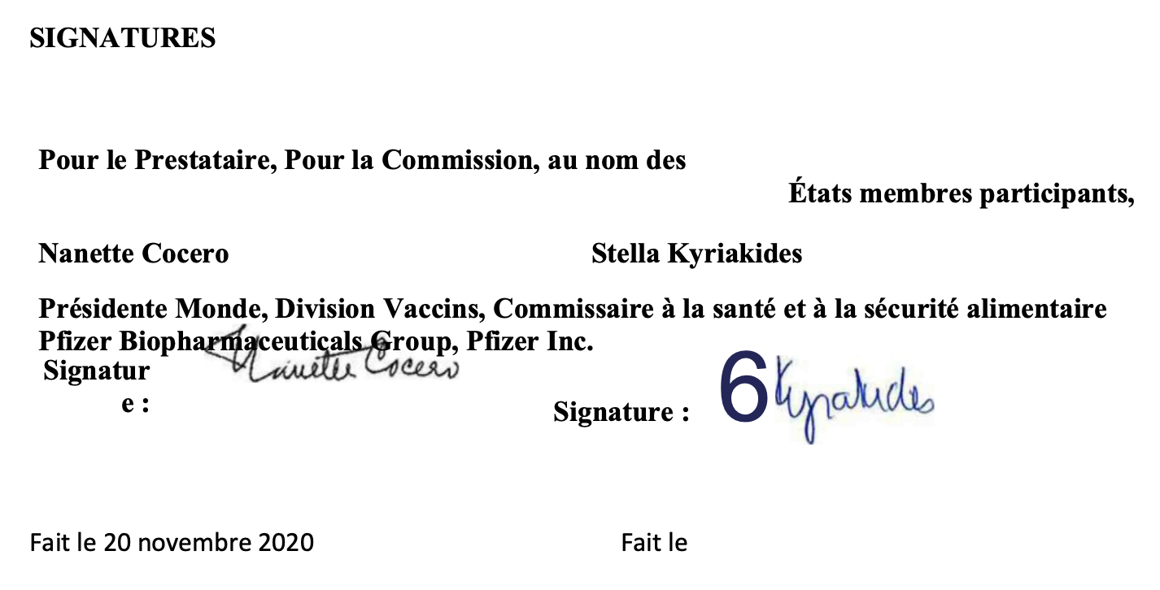

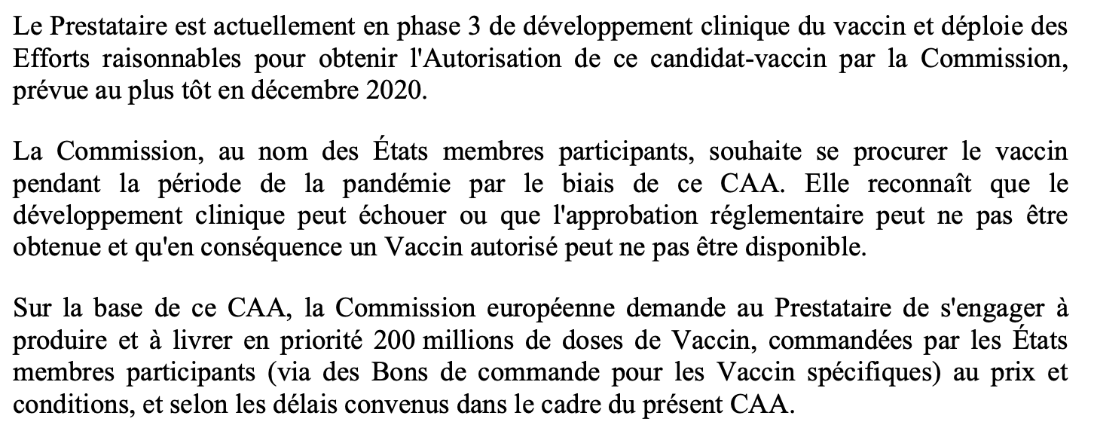
Un fait

Slide 31
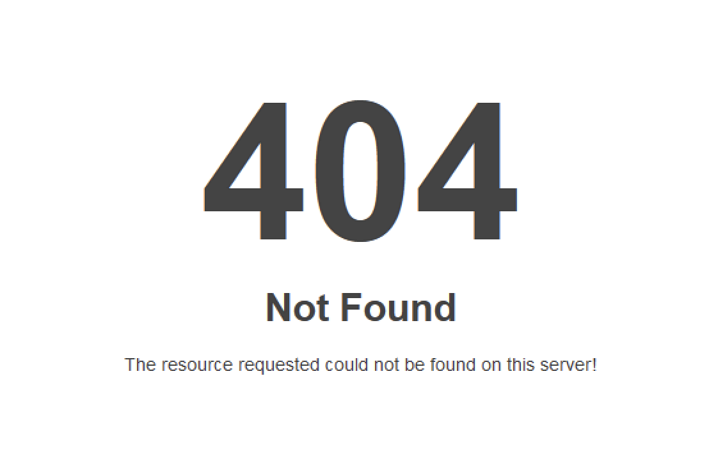
Comment retrouver une source supprimée ?

Slide 32
3 façons de retrouver une source supprimée :
Site archive.org (Wayback machine)
Trouver un autre lien (parfois la page est déplacée) ou une autre plate-forme
Recouper le plus d'infos authentiques qui confirment l'info

Slide 33
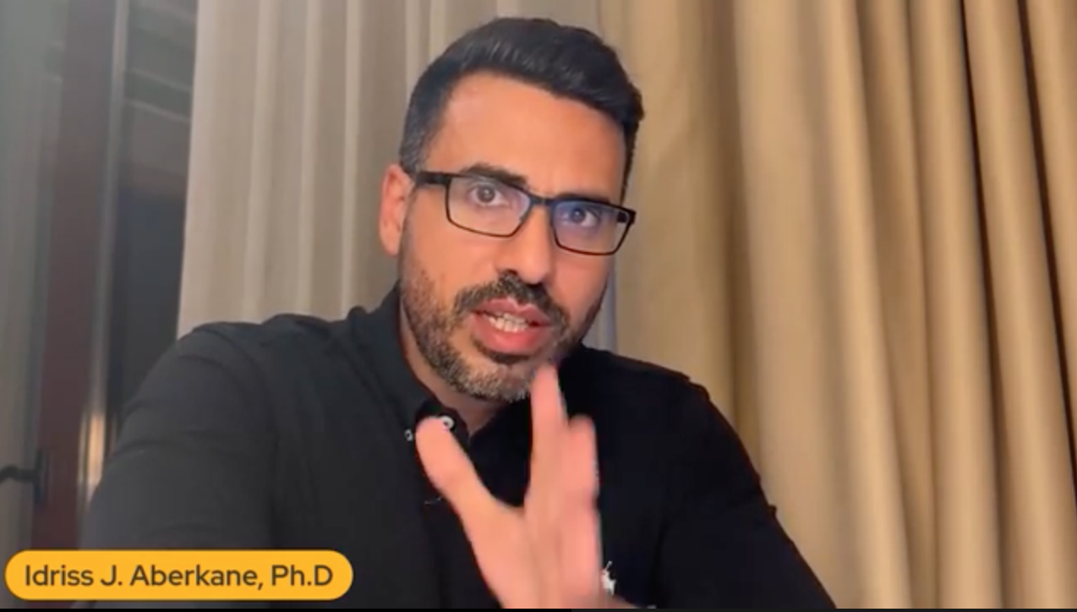
Exemple :
L’article de Vigousse sur les pédos de la RTS
du 14/01/2011
Idriss Aberkane parle dans cette vidéo publiée le 9 mai 2026 des pédocriminels de la RTS.
Il cite un article du journal suisse Vigousse : « La SSR ne perd pas le pédophile » du 14.01.2011, qui a été supprimé, d’après Idriss, le jour de la mort de son auteur, Patrick Nordmann (20/08/2022).
Pédocriminalité Suisse. Partie 1 : les horreurs de la RTS.

Slide 34

J’utilise le site « archive.org » pour retrouver la source supprimée
Lien vers le numéro 45 de Vigousse : www.vigousse.ch/numeros/45/pdf/Vigousse_no45.pdf
Site archive.org
www.vigousse.ch/numeros/45/pdf/Vigousse_no45.pdf

Slide 35
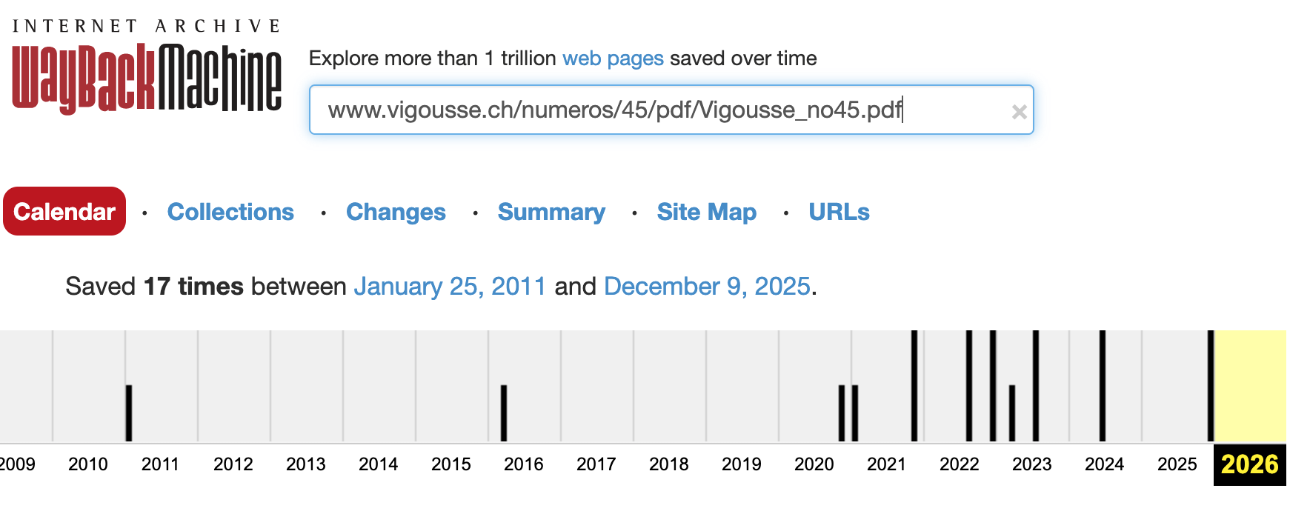
Je cherche parmi les archives de ce lien.
On recherche le numéro 45 de Vigousse : www.vigousse.ch/numeros/45/pdf/Vigousse_no45.pdf
Site archive.org

Slide 36
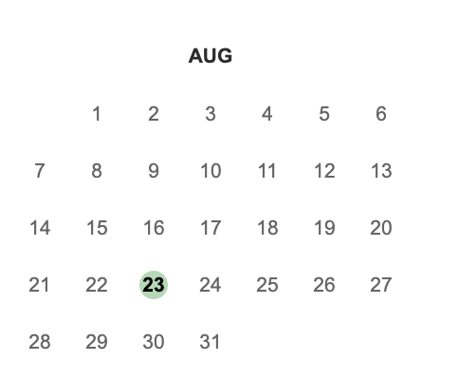
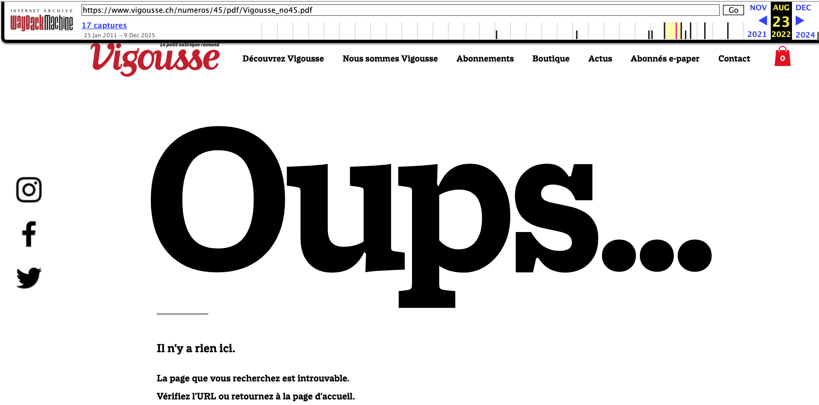

Je choisis une année puis je repère un jour où il y a eu une archive.
Le lien vers le numéro 45 de Vigousse
ne donne rien au 23 août 2022 :
2022
Site archive.org

Slide 37

Je choisis alors une date
antérieure.
Site archive.org
Et là je le retrouve sur archive.org au 13 janvier 2021 !

Slide 38
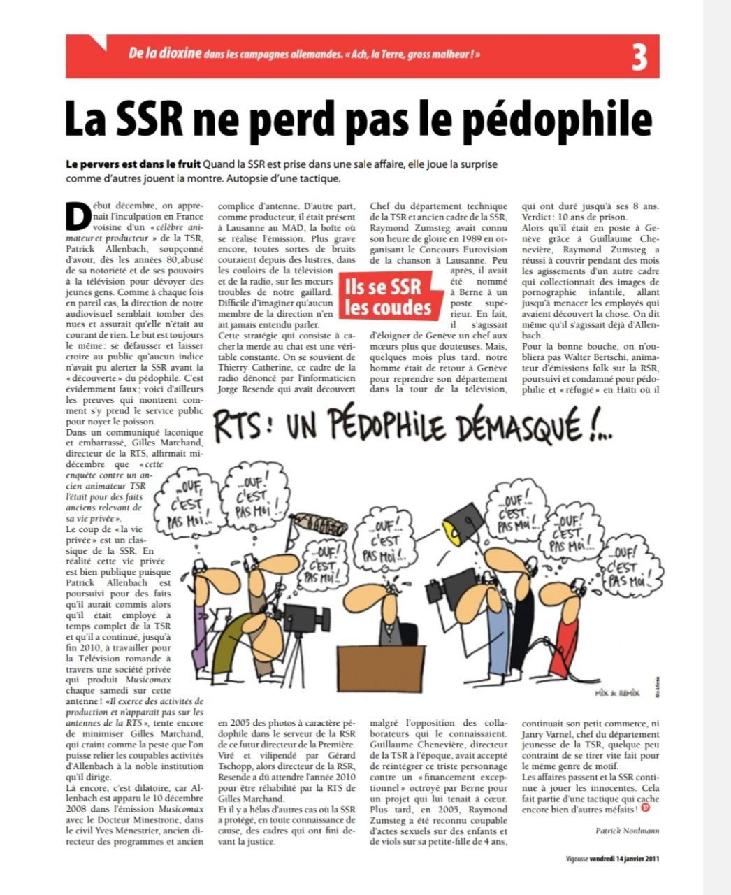
On a retrouvé
l’article !
… Et les pédos
de la RTS.
J’ai ainsi retrouvé cet article du numéro #45 de Vigousse du 14/01/2011.
Son nouvel url est :
https://web.archive.org/web/20211126151118/http://www.vigousse.ch/numeros/45/pdf/Vigousse_no45.pdf

Slide 39

À vous de jouer !
Dans la résistance,
Vérifions nos sources !

Slide 40

Pour un vrai journalisme citoyen
sans fakenews !
Merci pour votre attention.
❤️
Mon site : chloeframmery.ch

